Slide 1
Тема 3.
Государство: возникновение, эволюция, функции, типологии

Slide 2
План лекции
Государство как ключевой агент политики
Возникновение современных государств (из истории и теории)
Государственность и государственная состоятельность

Slide 3
Государство как ключевой агент политики
Государство – центральное звено политической системы с решающими властными полномочиями; главный и универсальный институт в политике
В центре внимания политической науки с Древности
Увеличение внимания к государству как специфическому управленческому аппарату, отделенному от гражданского общества, начиная с раннего Нового времени (роль Т. Гоббса)
Государство – система управления и властного принуждения
Где сосредоточена политическая власть и как принимаются политические решения?

Slide 4
Классическое определение М. Вебера
«Организация, претендующая (как правило, успешно) на монополию на легитимное физическое насилие на определенной территории»
Итак: монополия на легитимное насилие
Вопрос: всегда ли так? Насколько универсально это определение?
Территория и суверенитет как ключевые характеристики современного государства

Slide 5
Добавления П. Бурдье (2012)
«…Я дополнил знаменитое определение Макса Вебера, который определяет государство как «монополию на легитимное насилие» … - я внес в него поправку, сказав, что это «монополия на легитимное физическое и символическое насилие». Можно было бы даже сказать «монополия на легитимное символическое насилие», поскольку монополия на символическое насилие является условием реального владения монополией на физическое насилие».
П. Бурдье также ссылается на формулировку из Книги пророка Исайи: «Государство – это название, которое мы даем скрытым, невидимым принципам – указывая на своего рода deus absconditus – социального порядка и в то же время господства как физического, так и символического, а также физического и символического насилия».

Slide 6
Комментарий Р. Челлена (1916)
Челлен задается вопросом: какой опыт получает гражданин из общения с собственным государством? И отвечает, что в обыденной жизни он его практически не видит. «И все же государство – всепроникающее как воздух, гражданин вдыхает его, он пронизан правовым порядком, который ограничивает его внешние действия. Если же он захочет воочию увидеть государство, то для этого есть особый способ: совершить правонарушение. Тогда государство словно выступает из тени, где оно скрытно таилось со всеми своими органами и институтами, предназначенными для наказания гражданина, - полицией, судами и тюрьмами»

Slide 7
Понимания суверенитета
Суверенитет как абсолютная, постоянная, неделимая власть (Ж. Боден и др.).
Ж.-Ж. Руссо о народном суверенитете
С. Краснер о типах суверенитета:
  International legal sovereignty (взаимное признание государств)
  Westphalian sovereignty (исключение внешних акторов)
  Domestic sovereignty («вертикаль власти» внутри государства)
  Interdependence sovereignty (способность регулировать процессы на границе)
Дискуссии о суверенитете и суверенности активно продолжаются – в том числе в контексте глобализации, добровольной передачи части суверенитета, гуманитарного вмешательства, вызовов территориальной целостности, проблем несостоятельных государств и др.

Slide 8
Альтернативные формы политической организации общества
Город-государство (полис): минимальное «самодостаточное» сообщество (Аристотель) – не только в Древней Греции
Империя: расширение и поглощение – в пределе совпадает с границами населенного мира
Союзы городов (Ганзейский союз)
Конфедерации (Швейцарская конфедерация)
Религиозные сообщества (политическая роль Папы Римского в Средние века) и др.
Иные формы
Почему в итоге победило «национальное государство» (Nation State)?

Slide 9
Признаки «национального государства»
Ж. Боден, Н. Макиавелли, Г. Гроций, Т. Гоббс
Единая территория и публичная власть
Национально-культурная идентичность (происхождение и язык)
Становление единого национального рынка
Монополия на насилие
Централизация управления
Как насчет единой идеологии?
Критика концепции «национального государства»
Глобализация и судьбы «национального государства»

Slide 10
Функции современного государства
Обеспечение суверенитета
  Внешняя безопасность
  Внутренний порядок (только ли «ночной сторож»?)
Обеспечение легитимности
  Признание государства и гражданства
  Признание политического режима
Обеспечение развития
  Экономическое развитие
  Социальное развитие
  Развитие человеческого потенциала
  Включенность в глобальные процессы

Slide 11
2. Возникновение современных государств (из истории и теории)
Древние государства – Древний Египет, Шумерское государство, Древняя Индия, Античная Греция, Римская империя и др.
Современное государство – «государство-нация», «национальное государство»
Разные понимания и трактовки – «этническая» или «политическая» нация?
Продолжаются дискуссии: время зарождения – 17-й век или раньше?
Конституции, законодательная, исполнительная и судебная власти, бюрократия, институты принуждения и управления и др.

Slide 12
Национальное государство
Принцип территориальности. Значение Вестфальского мира 1648 г.
Международное признание верховенства государственной власти на неприкосновенной территории
Социально-культурная и политическая целостность (история, территория, национальная идентичность, язык, религия, институты и др.)
Гражданская (политическая) – vs. – этническая нация. Гражданство как принцип идентификации с политическим порядком на данной территории
Централизованный бюрократический аппарат
Стандартизованные формальные институты

Slide 13
Из истории изучения государства
Становление политической науки во второй половине 19-го - начале 20-го вв.: сравнительное и эмпирическое изучения форм государственного правления, включая «искусство администрирования» (В. Вильсон, Т. Вулси, В. Рошер, Б. Чичерин, А. Стронин и др.)
Государство и государственные институты – в центре внимания
Акцент на изучении формально закрепленных норм
Политическая наука – как «государствоведение»

Slide 14
Перенос фокуса на политическую систему
1950-60-е гг.: «бихевиоральная революция» и акцент на изучении поведения политических агентов.
Государство как нейтральная арена соревнования групп интересов
Изменения в терминологии: «политическая система» вместо «государства» (Д.Истон, Дж. Пауэлл,
Т. Парсонс, Г. Алмонд и др.)
Что за этим стояло?
Неомарксизм: вопрос об автономии государства от
групп интересов

Slide 15
«Возвращение государства»
1980-е и начало 1990-х гг.: «возвращение государства» как центральной исследовательской проблемы (П.Эванс, Д.Рушемейер, Т.Скочпол, Х.Спрюйт и др.)
Государство как самостоятельный политический актор и новая проблематика: государственная состоятельность и эффективность, государственное строительство и режимные трансформации, сравнительное исследования взаимодействия государств с социальными группами и институтами и др.
Реальные проблемы: качество управленческих институтов, проблемы социально-экономического и политического развития, сложности демократизации и других трансформаций, распад коммунистической системы и новые независимые государства, «несостоятельные» государства и др.

Slide 16
Подходы к объяснению возникновения современных государств
«Беллицистский» подход (от лат. bellum – война)
  Ч. Тилли: ключевая роль войн в образовании современного государства
Неомарксистский подход
  П. Андерсон, И. Валлерстайн: контроль над ресурсами и их эффективное извлечение -> централизация власти
Неовеберианский подход
  Ф. Горски: Роль религиозных дисциплинирующих практик в становлении современного государства

Slide 17
Подходы к объяснению возникновения современных государств
Неоинституциональный подход:
  Д. Норт, Р. Томас: государственные институты образуются как инструменты снижения издержек взаимодействия экономических акторов -> в том числе для предоставления общественных благ (public goods – vs. – private goods)
Роль идеационных факторов:
  Э. Канторович, К. Скиннер: интеллектуальное оформление современной идеи государства

Slide 18
Войны и управленческие функции
Ч. Тилли: «Войны создавали государства, государства вели войны»
Революция в военном деле (начиная с XIV в.): пехота, «длинные луки» и осадная артиллерия против рыцарей и замков –> какие административные и институциональные последствия?

Slide 19
Капитал и принуждение
Ч. Тилли: «Капитал, принуждение и европейские государства, 990-1992»
Две логики формирования институтов государственности:
  Логика принуждения
  Логика капитала
Три типа государственности:
  «Фрагментированный суверенитет»
  Империя
  Национальное государство

Slide 20
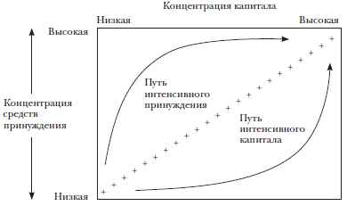
Пути формирования современных государств (Ч. Тилли)

Slide 21
Связь state building и режимных трансформаций
Теория Ч. Тилли: паттерны извлечения ресурсов и формирование институтов (e.g.: Британия vs Россия)
Степень концентрации власти и «политические формы»: примеры:
  Гражданская община
  Независимые нотабли
  Абсолютная монархия
State building как процесс концентрации власти -> импликации для режимных характеристик
Проблема отделения административной мощи государства от политической мощи (возможности «творить произвол»)

Slide 22
Государство &/vs. общество
Daron Acemoglu and James Robinson “The Narrow Corridor: States, Societies, and the Fate of Liberty” (2019)
«…Чтобы свобода возникла и процветала, как государство, так и общество должны быть сильными. Сильное государство необходимо, чтобы контролировать насилие, соблюдать законы и предоставлять общественные услуги… Сильное общество необходимо, чтобы контролировать и держать в узде государство»

Slide 23
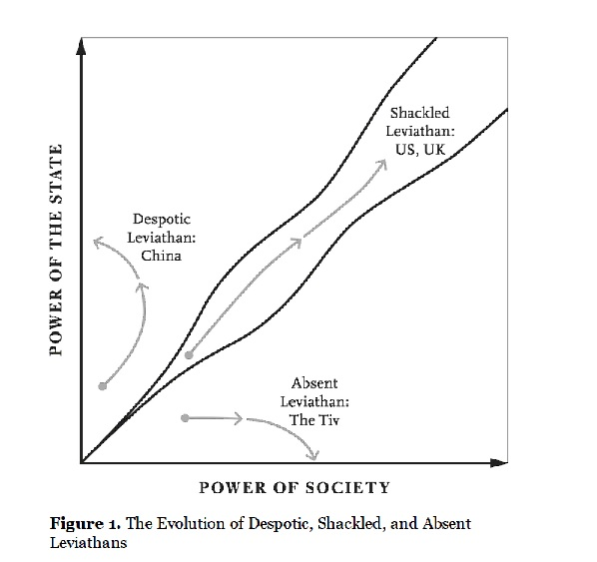
«Эффект Красной королевы» и «узкий коридор свободы»

Slide 24
С. Роккан: «Концептуальная карта Европы»
Особая роль городов как центров сосредоточения капитала и торговли (со времен Римской империи). Относительная сила и независимость городов
«Пояс городов» (ср. «голубой банан») на периферии «треугольника империй» (Византия, Вена, Москва) - > торговые связи между Северной и Южной Европой
Рождение национальных государств на границах «пояса городов» и династических центров
Измерение «государство-экономика»
  географическая проекция – Запад-Восток
  приморские политические образования – «пояс городов» - континентальные политические образования
Измерение «государство-культура»
  географическая проекция – Юг-Север
  Католицизм – смесь конфессий - протестантизм

Slide 25
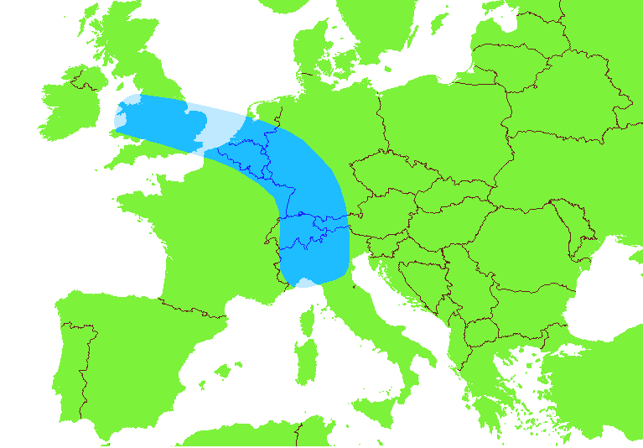
«Голубой банан» Р. Брюне

Slide 26
С. Роккан: «Концептуальная карта Европы»
Кроме «пояса городов»:
Роль расколов/«кливаджей» для формирования европейских политических структур
Союзы и варианты выбора на «критических развилках» европейской истории (Реформация, национальные революция после Французской, промышленная революция и крах коммунизма)
«Точки отвердения» в современном европейском государственном строительстве (1910-1920). Обособление/сохранение этнических (и иных) меньшинств. Как это сработало?

Slide 27
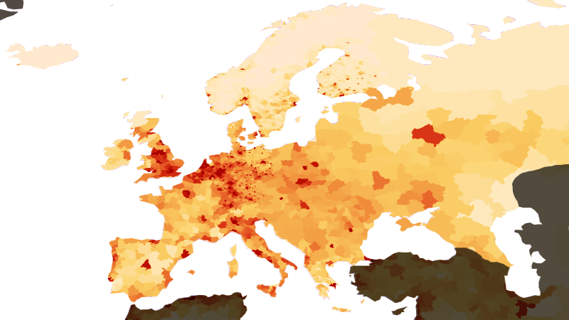
Плотность населения в Европе

Slide 28
Некоторые нерешенные вопросы
В центре различных подходов – формирование государств в Западной Европе (после Вестфальского мира)
Универсальна ли эта модель формирования национальных государств? Восточная Европа? Развивающийся мир?
Деколонизация после Второй мировой войны – уроки для сравнительного изучения образования государств и заимствования государственных институтов?
Особенности формирования новых независимых государств (в том числе после 1989-1991 гг.)?
Проблема институционального (и не только) наследия имперских традиций и заимствования институтов в условиях догоняющего развития
Россия как Nation State – что бы это могло значить?
«Государство-цивилизация» - дискуссии

Slide 29
3. Государственность и государственная состоятельность
Очень разные государства в мире и их различные «качества»
Государственность (Stateness) – признание суверенитета вовне и внутри
Государственная состоятельность (State capacity) – ресурсы и институты управления и развития
Проблема государственного управления (Governance) и качества государственных институтов
Концептуальный сдвиг: осознание важности качества институционального контекста
Идеал и норма Good governance (Всемирный банк)
Попытки коррекции: Good governance - vs. – Good enough governance (М. Гриндл, П. Эванс, Д. Норт и др.)

Slide 30
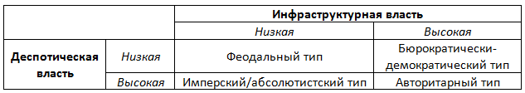
Концептуальные и методологические проблемы
Существуют ли разные аспекты государственности или это внутренне гомогенная характеристика?
М. Манн: инфраструктурная и деспотическая власть государства
  «Конфликтуют» ли разные аспекты государственности друг с другом?
Как измерить государственную состоятельность (State capacity)?

Slide 31
Базовые аспекты/измерения государственной состоятельности
Военно-принудительный («веберианский») – т.е. способность обеспечивать внешнюю безопасность внутренний порядок (контроль над негосударственным насилием)
Фискально-экономический – т.е. «экстрактивная» способность (не только налоги, но и иные экономические ресурсы)
Административно-бюрократический – т.е. эффективность и успешность институтов государственного управления, в том числе контроль над коррупцией, меритократические принципы и др.
Вопрос: есть ли иные аспекты государственной состоятельности?

Slide 32
Спасибо за внимание!

